Slide 1

Análisis del Catálogo de Netflix
EDA + Machine Learning
Francisco Javier Jiménez Redondo

Slide 2
1. Problema de negocio
Entender el contenido de Netflix para comprender el crecimiento del catálogo, la predominancia de títulos de EE. UU. y la frecuencia del género 'Drama' para optimizar su estrategia de contenido.
Objetivo: Identificar patrones para mejorar la oferta de contenido y diversificación global y responder alas siguientes hipótesis:
Hipótesis 1: El catálogo de Netflix ha crecido significativamente en los últimos años.
Hipótesis 2: La mayoría del contenido en Netflix proviene de Estados Unidos.
Hipótesis 3: El género "Drama" es el más común en Netflix.

Slide 3
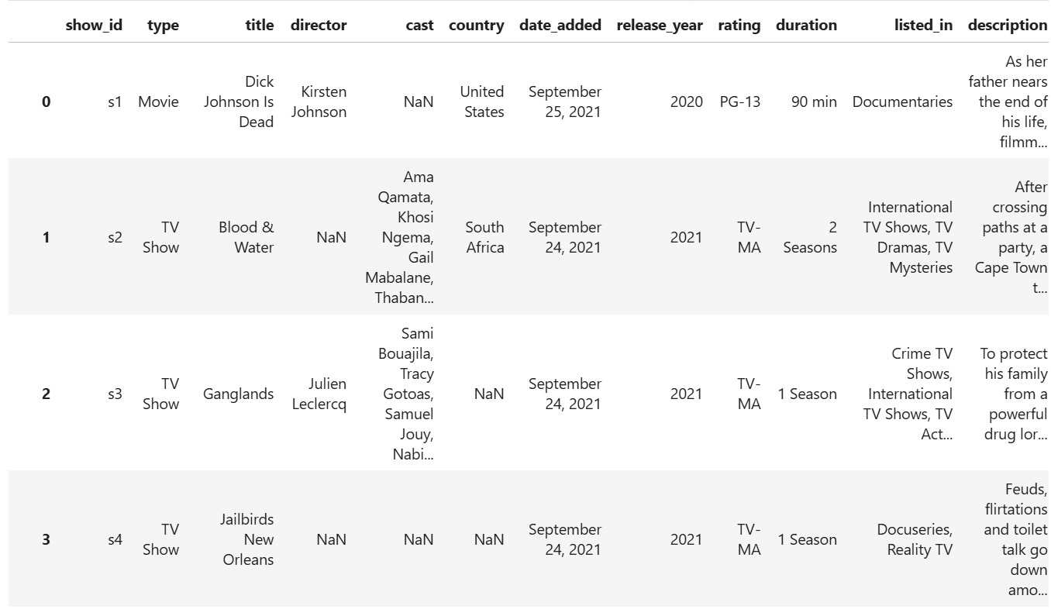
2. Planteamiento Técnico
Utilizaremos EDA para identificar tendencias de crecimiento y distribución geográfica.
Aplicaremos modelos de clasificación binaria (Random Forest) para validar las hipótesis planteadas.
Notes:
Vamos a usar el algoritmo Random Forest para predecir si las hipótesis que formulamos sobre el catálogo de Netflix son verdaderas. La clasificación binaria nos ayudará a determinar si cada título cumple o no con la condición planteada en cada hipótesis.

Slide 4
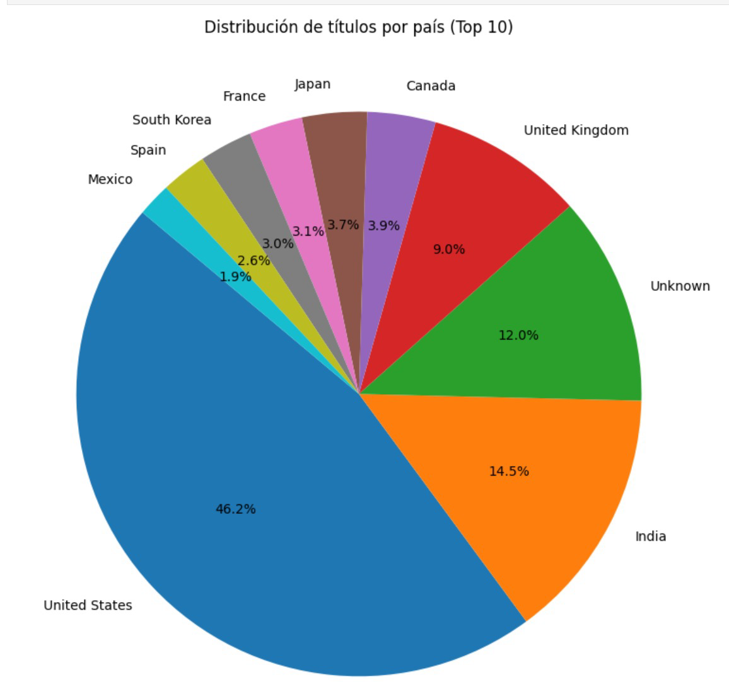
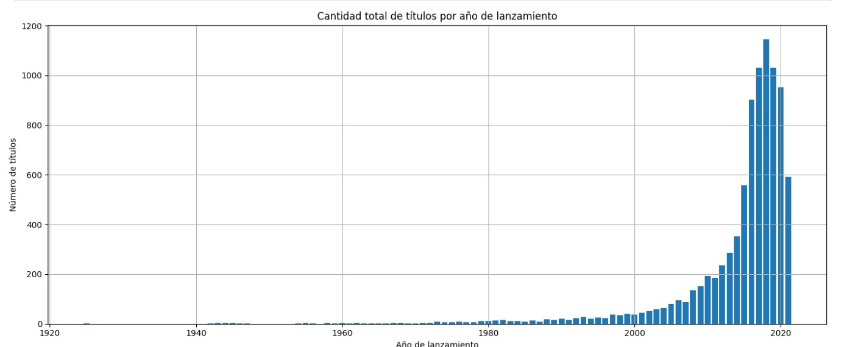
3. Descripción del Dataset y EDA (I)
Cargar el Dataset: visión general
Comprobación de valores nulos
Limpieza de datos

Slide 5
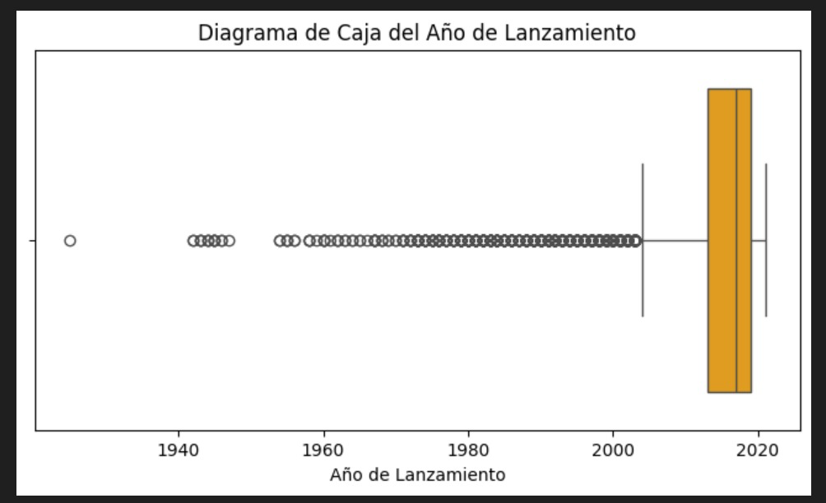
3. Descripción del Dataset y EDA (II) Análisis univariante
Análisis univariante: análisis estadístico de centralidad y dispersión
8807 títulos
Año mínimo de lanzamiento 1925 y el máximo 2021
Tendencia central MEDIA: 2014 (catálogo relativamente reciente) MEDIANA: 2017 (50% de los títulos lazados en los últimos años)
Dispersión DESVIACIÓN ESTÁNDAR: 8,82 (variación pero casi todos alrededor de la media)
Conclusión: la mayoría de títulos son la última década, Netflix ha expandido su catálogo en los años recientes, especialmente después de 2014.

Slide 6
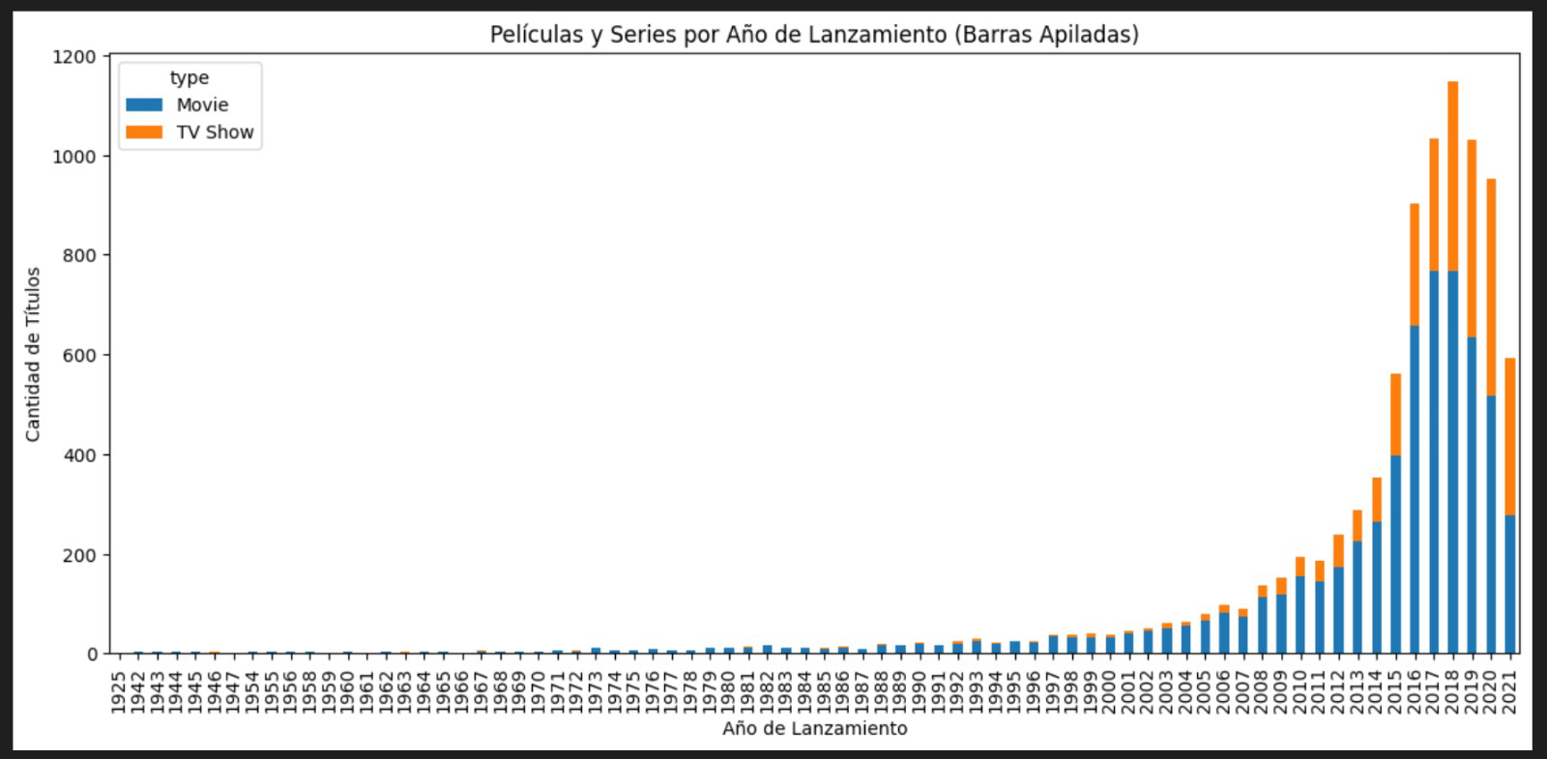
3. Descripción del Dataset y EDA (III) Análisis bivariante
Análisis bivariante: análisis estadístico de dos variables para ver si hay una correlación entre ellas
release_year (Año de lanzamiento) → numérica
type (Tipo de contenido) → categórica
La gráfica muestra la relación entre el año de lanzamiento y el tipo de contenido en el catálogo de Netflix, destacando un claro aumento en el número de títulos a lo largo del tiempo. Se observa que las películas (en azul) han sido predominantes históricamente, pero a partir de 2014, el volumen de series (en naranja) también ha crecido significativamente, reflejando una diversificación en la oferta de la plataforma.

Slide 7
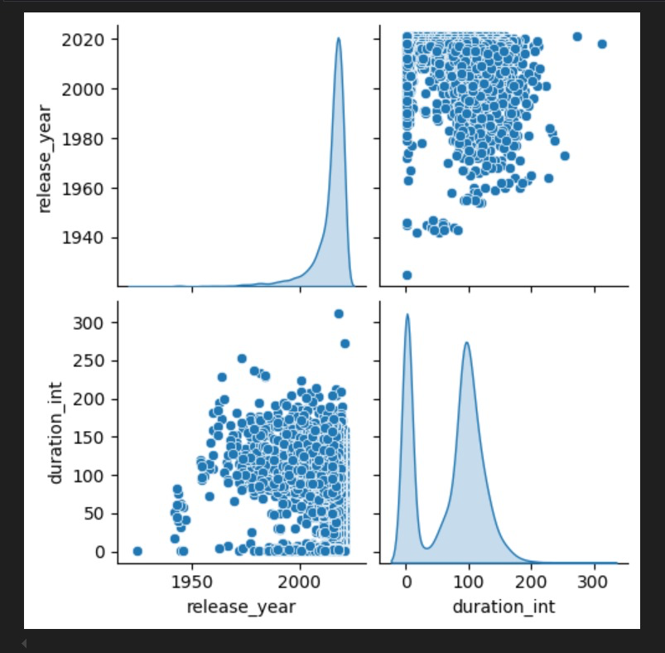
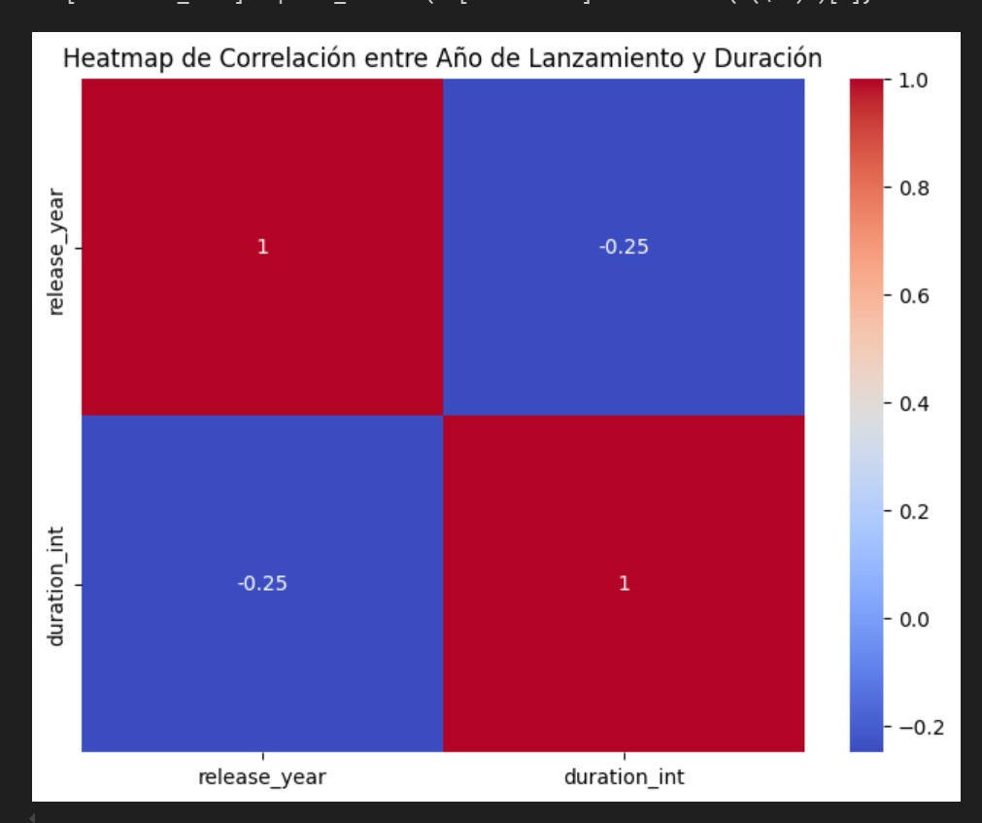
3. Descripción del Dataset y EDA (IV) Análisis multivariable
Pairplot para observar relaciones cruzadas
El pairplot muestra que la mayoría de los títulos de Netflix se concentran en los años recientes (principalmente después de 2000), lo que indica un crecimiento significativo del catálogo en la última década. Además, la mayoría de las duraciones se agrupan en torno a valores más bajos (menores a 100 minutos), destacando que el contenido tiende a ser de corta o mediana duración. No se observa una correlación clara entre el año de lanzamiento y la duración.
Heatmap de Correlación (mapa de calor)
Se realiza esto para visualizar la correlación entre las variables numéricas "release_year" (año de lanzamiento) y "duration_int" (duración en minutos) del catálogo de Netflix. El mapa de calor muestra cómo estas dos variables están relacionadas entre sí, indicando la fuerza y dirección de su correlación.
Conclusión: El heatmap muestra una correlación negativa moderada (-0.25) entre el año de lanzamiento y la duración, lo que sugiere que los títulos más recientes tienden a ser ligeramente más cortos en comparación con los más antiguos. Aunque la relación no es muy fuerte, indica una posible tendencia hacia contenidos de menor duración en años recientes.

Slide 8
Machine Learning (I)
Objetivo: Utilizar el modelo Random Forest para predecir si un título de Netflix es reciente (año de lanzamiento > 2016).
Preparación de Datos: Convertimos la duración a formato numérico y seleccionamos características: tipo de contenido, país y duración.
Transformación: Usamos pd.get_dummies() para convertir variables categóricas a numéricas.
Entrenamiento: Dividimos los datos en conjunto de entrenamiento (80%) y prueba (20%) y entrenamos el modelo.
Predicción: Realizamos predicciones en el conjunto de prueba.
Evaluación: Generamos el reporte de clasificación (precisión, recall y f1-score) y visualizamos la matriz de confusión.

Slide 9
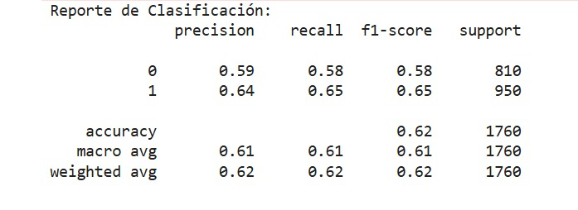
Machine Learning (II)
Modelo de Clasificación: Random Forest
En este paso creamos un modelo de clasificación utilizando de lanzamiento Random Forest para predecir si un título de Netflix es reciente (año > 2016).
Tipo de contenido (película o serie)
País principal
Duración
El modelo tiene una precisión general del 62%. Esto significa que es moderadamente efectivo para predecir si un título es reciente o antiguo. Sin embargo, muestra un sesgo hacia los títulos más recientes, ya que acierta mejor al identificar estos casos (65%) que al identificar títulos antiguos (58%). Esto sugiere que el modelo podría mejorarse para equilibrar ambos tipos de predicción.

Slide 10
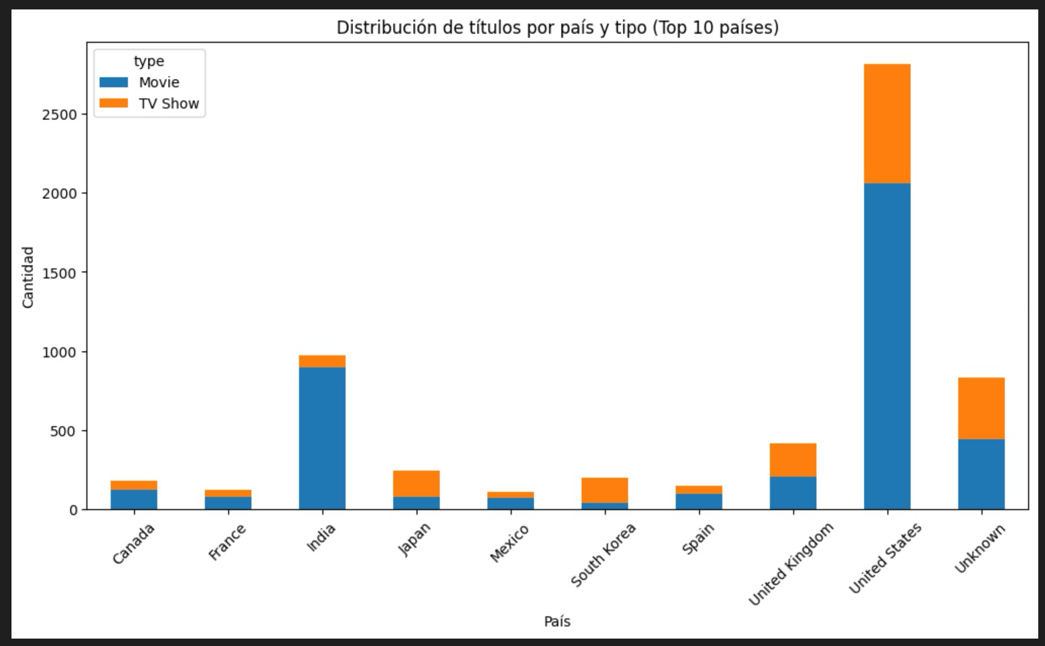
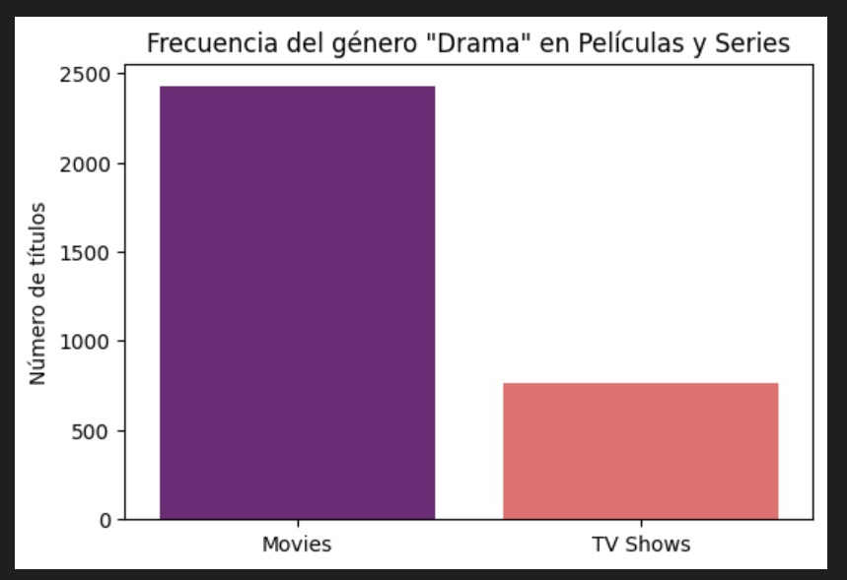
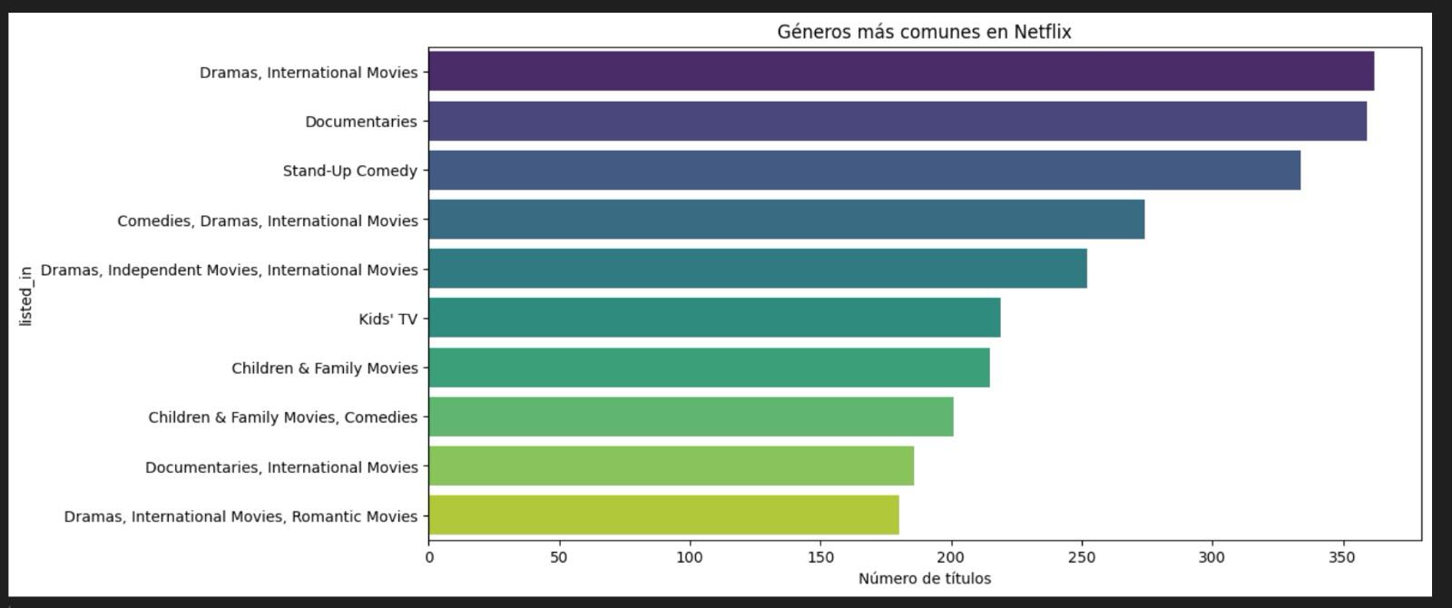
Resultados H2 y H3
H2: La mayoría del contenido en Netflix proviene de Estados Unidos
El análisis confirma que la mayoría del contenido en Netflix proviene de Estados Unidos, especialmente en formato de películas.Otros países como India y Reino Unido también tienen una representación significativa, aunque mucho menor.
H3: El género "Drama" es el más común en Netflix
El análisis confirma que el género "Drama" es predominante en el catálogo de Netflix, especialmente en formato de películas. Esto respalda la hipótesis planteada.

Slide 11
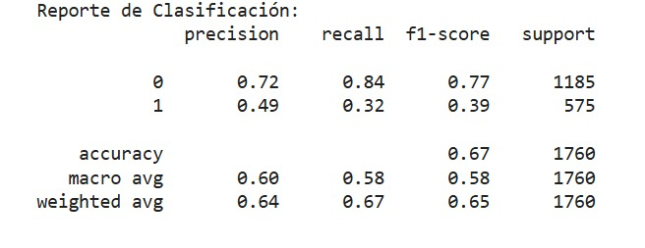
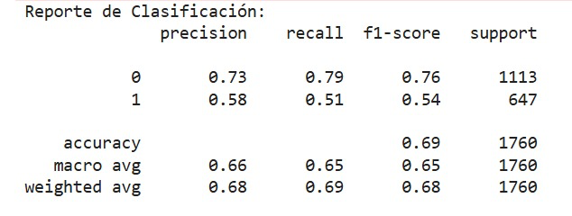
Resultados H2 y H3
H2: La mayoría del contenido en Netflix proviene de Estados Unidos
Objetivo del modelo → Predecir si un título proviene de Estados Unidos en función de:
type (Movie o TV Show)
release_year
duration_int
Tarea → Clasificación binaria → EE.UU. (1) vs. Otro país (0)
El modelo tiene una precisión del 67%, con mejor rendimiento al identificar contenido que no es de EE. UU. (84%) en comparación con el contenido estadounidense (32%). Esto indica que el modelo funciona mejor al clasificar títulos de otros países, mostrando un sesgo hacia la identificación de contenido no estadounidense."
H3: El género "Drama" es el más común en Netflix
Objetivo del modelo → Predecir si un título pertenece al género "Dramas" utilizando un modelo de clasificación basado en sus características:
type (Movie o TV Show)
main_country (País principal de origen)
release_year (Año de lanzamiento)
duration_int (Duración en minutos o temporadas)
El modelo tiene una precisión del 69%, destacándose en la identificación de títulos que no son del género 'Drama' (79%) en comparación con los que sí lo son (51%). Esto sugiere que el modelo es más preciso al clasificar otros géneros que al identificar específicamente el género 'Drama

